Slide 1

REPÚBLICA DE MOÇAMBIQUE
MINISTÉRIO DA AGRICULTURA E DESENVOLVIMENTO RURAL
FUNDO DE FOMENTO AGRÁRIO E EXTENSÃO RURAL, FUNDO PÚBLICO
Fomento Agrário e Extensão Rural em Moçambique
Oportunidades de Investimento no Sector de Agro-negócio
Maputo, Julho de 2024

Slide 2
I. INTRODUÇÃO

Slide 3
O presente documento tem como objectivo primordial apresentar as Oportunidades de Investimento no Sector de Agro-negócio com enfoque para o Fomento Agrário e Extensão Rural em Moçambique e tomou como base:
  Estratégia Nacional de Desenvolvimento (ENDE);
  Plano Estratégico de Desenvolvimento do Sector Agrário (PEDSA 2030).

Slide 4
Em Moçambique, 66,6% da população reside nas zonas rurais e desta, cerca de 99% pratica a agricultura familiar, que representa cerca de 82% da economia rural.
De acordo o IAI 2023, no país existem cerca de 4,5 milhões de explorações agro-pecuárias, das quais um universo de 98,3% são pequenas.

Slide 5
A agricultura familiar em Moçambique representa 98,3% das explorações agrícolas no País.
Grandes explorações
Médias explorações
Pequenas explorações

Slide 7
Objectivo Central
  Melhorar os níveis de produção, produtividade e competitividade agro-pecuária e resiliente as mudanças climática;
  Assegurar ao AF o acesso físico e económico aos alimentos necessários, de modo que tenham uma vida activa e saudável, realizando o seu direito humano à alimentação adequada; e
  Garantir a matéria prima para a Indústria.

Slide 8
II. PRIORIDADES ESTRATÉGICAS

Slide 9
INVESTIGAÇÃO AGRÁRIA: desenvolver e disponibilizar tecnologias adequadas, inovadoras e práticas melhoradas de produção agro-pecuária sustentáveis, competitivas e resilientes.
EXTENSÃO RURAL: Profissionalizar e fortalecer os Serviços de Assistência Técnica e Extensão Rural inclusivos.
CADEIA DE PRODUÇÃO DE INSUMOS AGRO-PECUÁRIOS: Fortalecer a cadeia de insumos através do aumento da biossegurança agro-pecuária, controlo hígiosanitário, zoosanitário e fitosanitário, e facilitação do acesso à serviços de irrigação aos produtores.

Slide 10
INFRA-ESTRUTURAS AGRÁRIAS RESILIENTES
Estabelecer infra-estruturas de apoio a produção, assistência e prevenção de doenças agro-pecuárias resilientes ao clima;
Estabelecer infra-estruturas de beneficiamento e adição de valor aos produtos agro-pecuários resilientes ao clima;
Centros Integrados de Transferências de Tecnologias Agropecuários;
Estabelecer infra-estruturas de suporte a comercialização agro-pecuária resilientes ao clima.

Slide 11
III. CADEIAS DE VALOR ESTRATÉGICAS

Slide 12
Moçambique possui um total de 36 milhões de hectares de terra arável, dos quais somente 6.9 million hectares estão em uso, correspondendo a 19.2%.
Os extensos cursos de água oferecem um enorme potencial de irrigação para cerca de 3 milhões de hectares.
O território nacional é composto por 10 zonas agroecologias diferentes, que apresentam potencial de produção durante todo o ano.

Slide 13
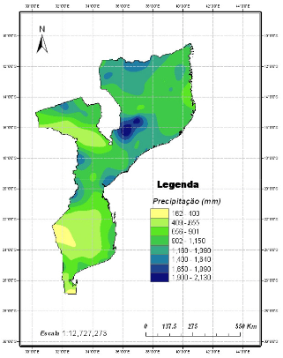
Zonas Agroecológicas
Precipitação Média Anual

Slide 14
CADEIAS DE VALOR ESTRATÉGICAS
INTENSIFICAÇÃO |  |  | REVITALIZAÇÃO
Milho; Arroz; Feijões; Horticultura; Raízes e Tubérculos; | Aves; Carne; Girassol; Soja; e Gergelim. |  | Chá; Copra; Plantações Florestais; Alfalfa (Lucerna); e Sisal.

Slide 15
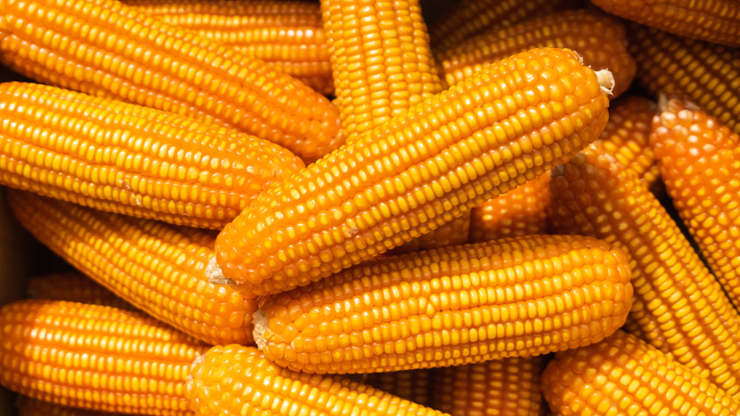
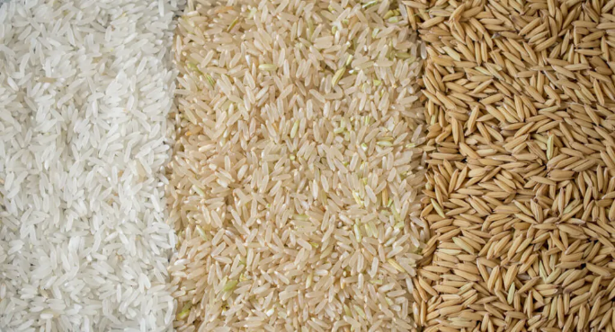
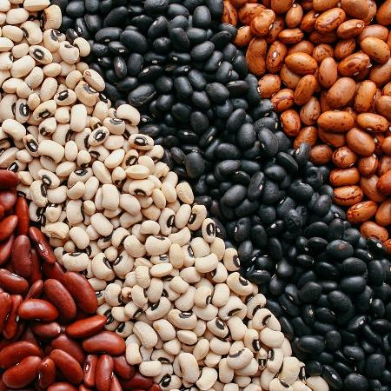
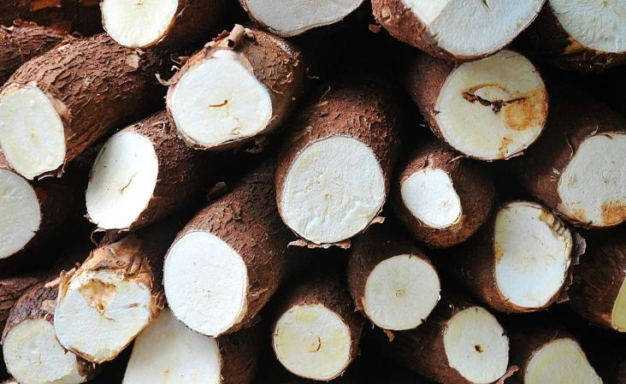
PRIORIDADES POR CADEIA DE VALOR
 |  | Geração de Tecnologias; Intensificação da Produção; e Processamento.
 |  | Infra-estruturação e Mecanização; Intensificação da Produção; e Processamento.
 |  | Multiplicação de Semente; Intensificação da Produção; e Armazenamento, Selecção e Empacotamento.
 |  | Geração de tecnologias e intensificação da produção; Processamento focalizado em tecnologias de secagem rápida e embalagem, hubs/pontos de colecta para compra; e Massificação do uso da farinha na indústria de panificação.

Slide 16
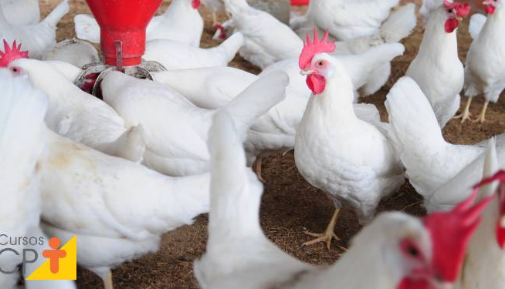
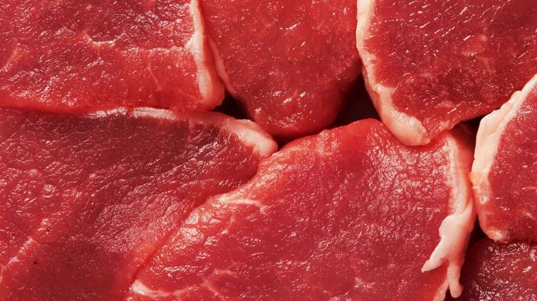
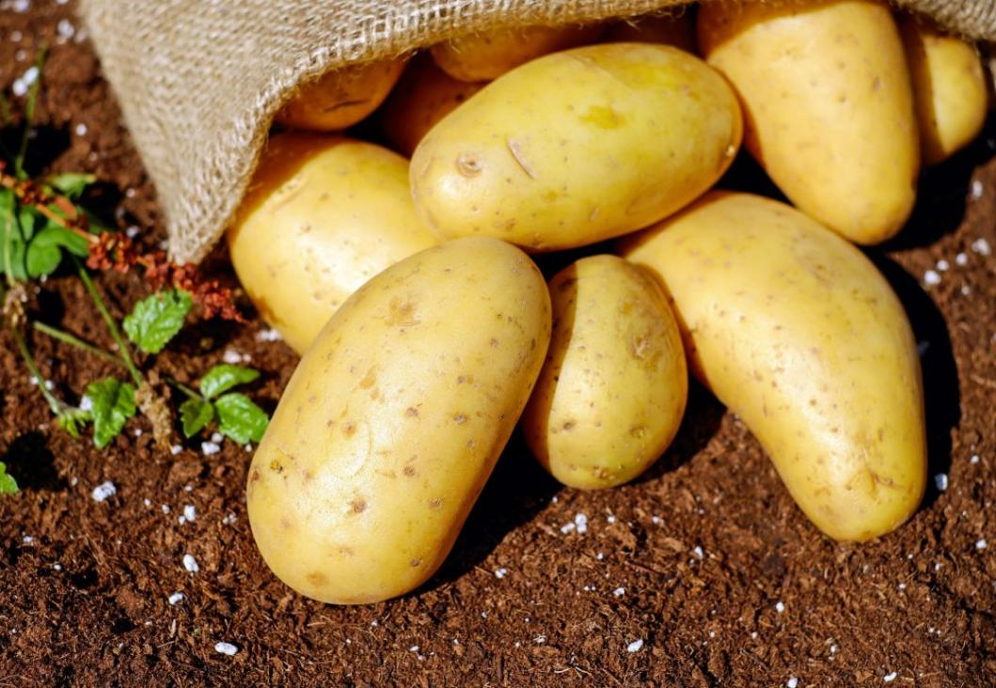
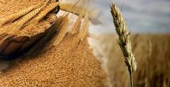
PRIORIDADES POR CADEIA DE VALOR
 |  | Ovos de Incubação; Intensificação da Produção da Matéria Prima (Milho + Soja); e Produção de Rações.
 |  | Melhoramento Genético; Sanidade Animal.
 |  | Geração de Tecnologias; e Intensificação da Produção.
 |  | Geração de Tecnologias; Intensificação da Produção; e Processamento.

Slide 17
IV. REGIÕES COM ELEVADO POTENCIAL

Slide 18
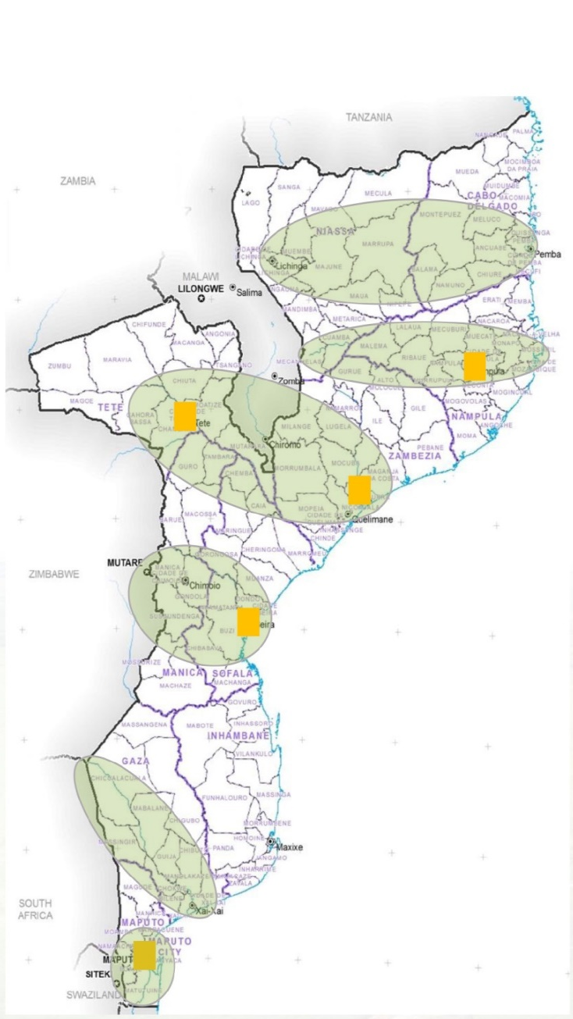






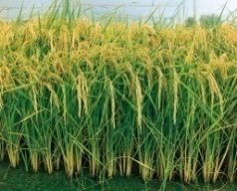
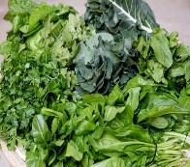

INVESTIMENTO EM CLUSTERS
PROTEINA ANIMAL
CEREAIS + SOJA
REGIÃO NORTE
Avicultura
Ovos
Milho
Soja
OLEAGINOSAS + ARROZ
REGIÃO CENTRO
Soja
Girassol
Algodão
Arroz
ARROZ + VEGETAIS
REGIÃO SUL
Arroz
Vegetais
Horticultura

Slide 19
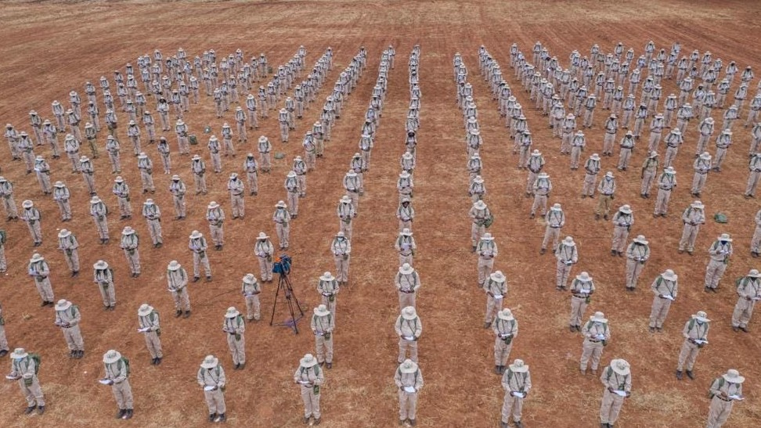
REPÚBLICA DE MOÇAMBIQUE
MINISTÉRIO DA AGRICULTURA E DESENVOLVIMENTO RURAL
FUNDO
DE FOMENTO AGRÁRIO E EXTENSÃO RURAL, FP

